Slide 1
第五章 动态规划方法实例应用

Slide 2
一、问题描述
实例一：利用动态规划解决热交换器最优设计问题
在实际的化工生产、科学实验中常存在热量传递问题。例如，化工生产中氮、氢合成氨，由氨氧化制硝酸、萘氧化制苯酐等，由于催化剂的活性和反应的要求，反应温度必须控制在一定的范围，过高过低都会导致原料利用率降低，温度控制不当甚至会发生事故。

Slide 3
一、问题描述
因此，传热问题在化工生产中非常重要，这是因为所有的化学反应都必需在一定的温度下进行，为了调节和控制物料的温度，以满足工艺要求，常常需要对物料供给热量或取出热量。需要加热的物料，常用一种热流体来供给热量；需要冷却的物料，又常用一种冷流体来吸收它的热量。这种用来对物料供热或吸热的流体统称为载热体，物料和载热体之间的传热过程称为热交换，也称为换热。

Slide 4
一、问题描述
工业中换热方法主要有混合式换热、蓄热式换热和间壁式换热三种。前两种换热方式在实际操作过程中会发生流体混合，而生产中多数情况下是不允许两种流体相互接触的，故间壁式换热中冷热流体不相混合的优点显得非常重要，该换热方法在生产中应用最为广泛。

Slide 5
一、问题描述
本文要解决问题的对象——三级热交换器就是采用的间壁式换热。在每一级对流体进行不同温度阶段的逐级换热，以实现最终目标。

Slide 6
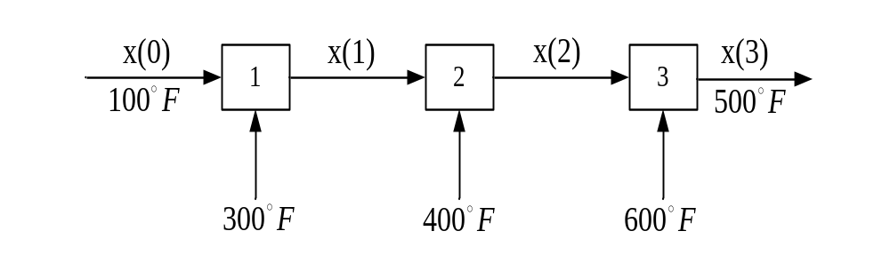
一、问题描述
热交换器设计问题描述
从经济效益等各方面出发，三级热交换器在具体的加热过程中，我们需要考虑如何在原料最省的条件下实现换热目的，因此考虑采用最优控制策略使加热时的热交换面积最小。三级热交换器系统示意图如下图所示：

Slide 7


一、问题描述
热交换器设计问题描述
要求使用动态规划方法进行设计，使原有温度为 的油流经热交换器逐级加热后，在第三级热交换器的出口油温达到 。用动态规划法求各级热交换器的热交换面积的最佳分配方案，使热交换器的总热交换面积为最小。

Slide 8
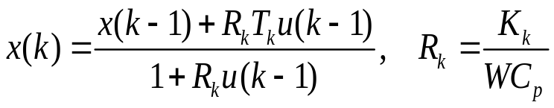
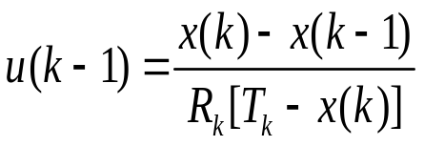
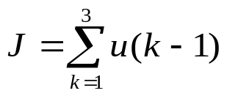
一、问题描述
热交换器系统数学模型
根据热交换器的热平衡方程建立数学模型为:
状态方程
由上式可得
性能指标

Slide 9












一、问题描述
热交换器系统数学模型
式中， 为流出第 个热交换器的油温（ ）， 为第个热交换器的热交换面积（ ）， 为第 个热交换器的传热系数（ ）， 为油的流速（ ）， 为油的比热（ ）， 为进入第个热交换器的热载体温度（ ）。

Slide 10









一、问题描述
热交换器系统数学模型
设计给定数据： ， ， ，
， ， ，
。

Slide 11
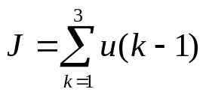





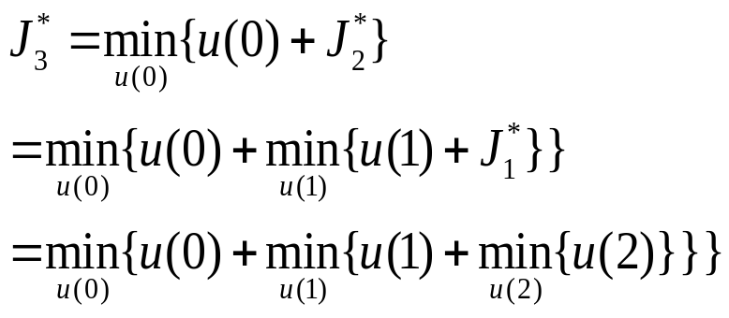
一、问题描述
动态规划法求解交换面积分配策略
根据最优性原理，我们需要找到决策 ， ， 使 取得最小值。设 表示由 个热交换器组成的热交换系统的最小总热交换面积。根据最优性原理，有:

Slide 12


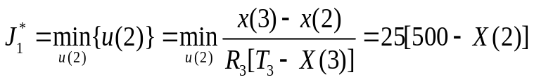
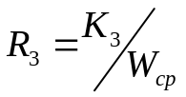
一、问题描述
动态规划法求解交换面积分配策略
先考虑最后一步：即从 。此时有：
其中，

Slide 13

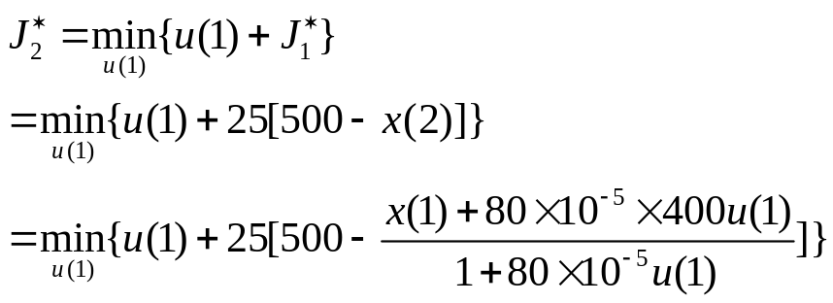



一、问题描述
动态规划法求解交换面积分配策略
再考虑倒数第二步：即从 。此时有：
对 求导，并令其为0，则可求得 的最优解为：，
将上式代入 ，有：

Slide 14


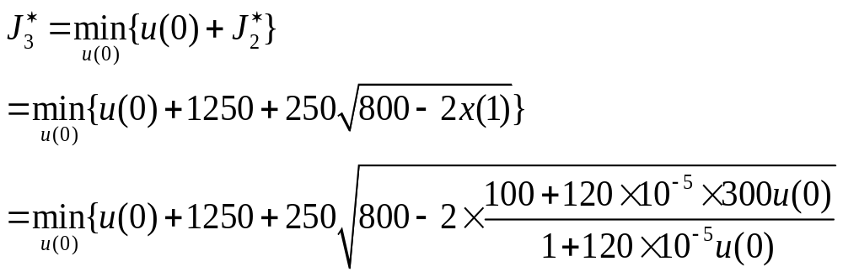


一、问题描述
动态规划法求解交换面积分配策略
将上式代入 ，有：
对 求导，并令其为0，则可求得 的最优解为：，

Slide 15
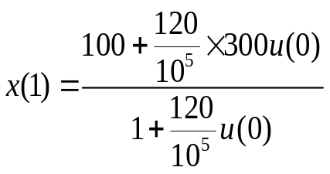

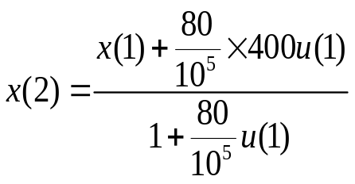

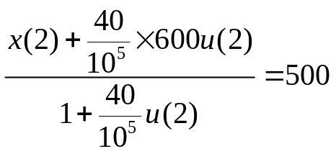

一、问题描述
将上式代入 ，可以求得：
根据状态方程，我们可得右式：
将 值代入X(1)中，可以求得：
则：

Slide 16

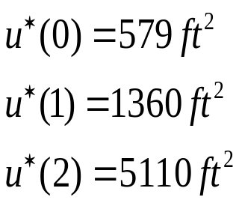
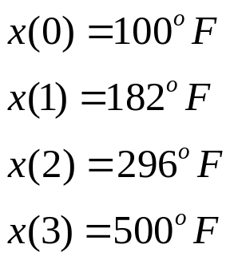
一、问题描述
动态规划法求解交换面积分配策略
同理可得：
由此可见，三个热交换器的最佳热交换面积分别为：
流出各个热交换器的油温分别为：

Slide 17
一、问题描述
动态规划法求解交换面积分配策略
动态规划是把多级决策问题化成多个单级决策问题来求解的，而单级问题比多级问题容易处理。动态规划的基础是最优性原理，即在多级最优决策中，不管初始状态是什么，余下的决策对此状态必定构成最优决策。根据这个原理，动态规划解决多级决策问题，特别是离散系统的最优控制问题是从最后一级开始倒向计算的。上文所列举的三级热交换器系统的动态规划求解问题很好的说明了这一思想。

Slide 18
一、问题描述
实例二：利用动态规划解决运行成本最小化问题
多设备的并联运行是生产中经常遇到的，多设备并联运行时总的负载要求是一定的，为了确保使用成本或运行费用最小化，需要采取一定的策略来分配各单个设备的负载。此外，各个设备的性能、成本一般是有区别的，生产部门在生产量一定的情况下，需要分配各设备的工作任务来达到资源最优配置，使生产运行成本最小化。
在求解此类问题时，可以采用最优控制中的动态规划方法。

Slide 19
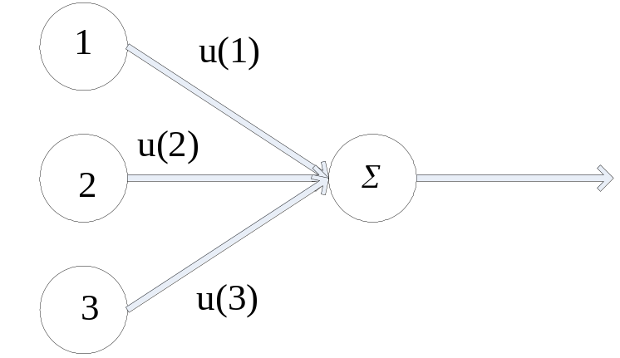
一、问题描述
运行成本最小化问题描述
为了应对停电等突发事故，工厂往往自行配备应急发电系统。假设某工厂共有老、中、新三台发电机。停电时，需要的发电总功率恒定为9.9MW，三台发电机并联工作，如下图所示：

Slide 20



一、问题描述
运行成本最小化问题描述
由于发电机新旧不同，性能也不同，因此不同的发电机在输出功率相同的情况下运行费用也是不同的，假设三台发电机的运行费用分别为：
1号机：
2号机：
3号机：

Slide 21

一、问题描述
运行成本最小化问题描述
其中： （i=1,2,3）表示i号机的输出功率(MW)。
一般情况下，三台发电机同时运行，以减少运行费用。同时限定当一台发电机运行时，使用1号机；当两台发电机运行时，使用1号机与2号机。忽略发电机额定功率的限制。
本例采用动态规划法分别确定1号机和2号机同时运行、或者3台发电机同时运行时的最佳负荷分配方案，使运行费用最小。

Slide 22




一、问题描述
动态规划求解运行成本最小化问题
当同时运行的发电机台数为n时，最小运费可表示为：
其中： 为n号发电机的输出功率(MW)； 为n号发电机的运行费用；D为总负荷(MW)； 为除n号发电机外其他n-1台发电机的最小运行费用。

Slide 23
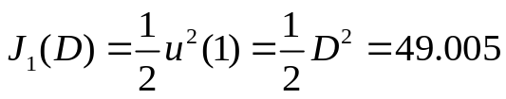
一、问题描述
动态规划求解运行成本最小化问题
(1) 只有1号机运行
显然只有1号机运行时，有
(2) 1号机和2号机同时运行
当1号机和2号机同时运行时，有

Slide 24
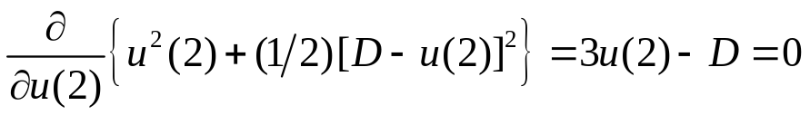
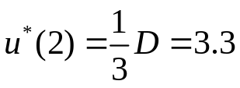
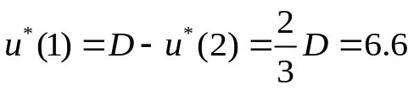
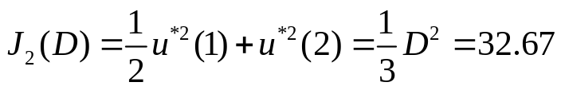
一、问题描述
动态规划求解运行成本最小化问题
由于不考虑各发电机额定容量的限制，故在求最佳负荷分配时，可取
因此，得
由此可见，当1号机和2号机同时运行时，最佳负荷分配方案为：1号机承担总负荷的2/3,2号机承担总负荷的1/3。
此时总运行费用为：

Slide 25
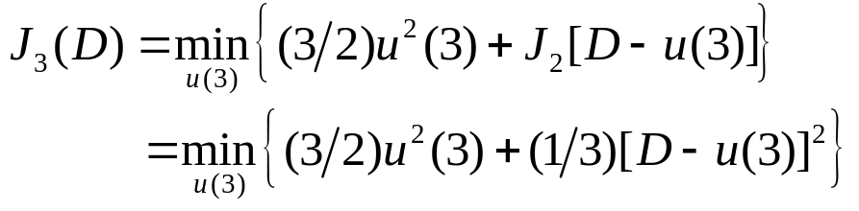
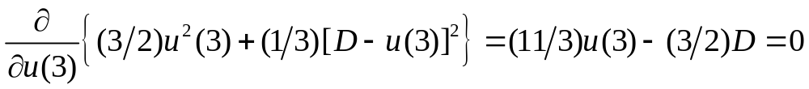
一、问题描述
动态规划同样，取求解运行成本最小化问题
(1) 三台发电机都工作
当3台发电机同时运行时，则有
同样，取

Slide 26
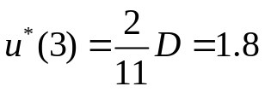
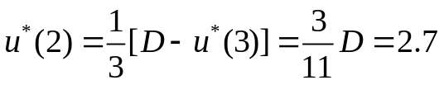
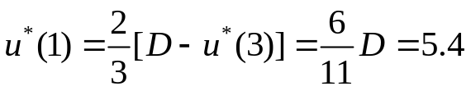



一、问题描述
动态规划同样，取求解运行成本最小化问题
因此，得
由此可见，当3台发电机同时运行时，最佳负荷分配方案为：1号机承担总负荷的 ，2号机承担总负荷的 ，3号机承担总负荷的 。

Slide 27
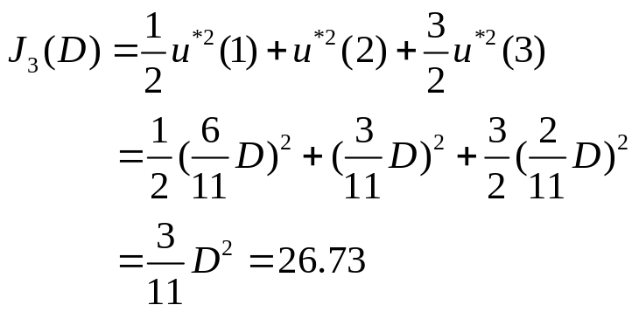



一、问题描述
动态规划同样，取求解运行成本最小化问题
此时，总运行费用为
显然，在最佳负荷分配的前提下，对同一总负荷D而言，三台发电机同时运行的总费用 比1号机和2号机同时运行的总费用 低，而1号机和2号机同时运行的总费用 又比仅1号机运行的总费用 低。

Slide 28
一、问题描述
仿真验证
为了验证本例结果，采用Matlab进行编程仿真。编程采用Matlab的fmincon()函数。fmincon()函数用于求解多变量有约束非线性函数最小化的问题，其调用格式为：
[x,Jmin]=fmincon(fun,xo,A,B,Aeq,Beq,lb,ub)

Slide 29
一、问题描述
仿真验证
其中：x为使目标函数J=f(x)为最小值的值；Jmin为目标函数J的最小值；fun为定义f(x)的函数名；x0为求解x所给定的初值；不等式约束条件为A*x≤B；等式约束条件为Aeq*x=Beq；lb为x的下界，ub为上界。若无不等式约束条件，则在函数调用格式中取A=[],B=[]；若无等式约束条件，则在函数调用格式中取Aeq=[],Beq=[]。

Slide 30
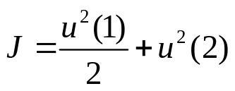
一、问题描述
仿真验证
下面用Matlab编程分别求解1号和2号发电机同时工作，以及三台发电机同时工作的最低运行费用。
(1) 两台工作
当只有1号机和2号机同时运行时，建立如下数学模型：
性能指标为

Slide 31
一、问题描述
仿真验证
下面用Matlab编程分别求解1号和2号发电机同时工作，以及三台发电机同时工作的最低运行费用。
(1) 两台工作
当只有1号机和2号机同时运行时，建立如下数学模型：
性能指标为

Slide 32
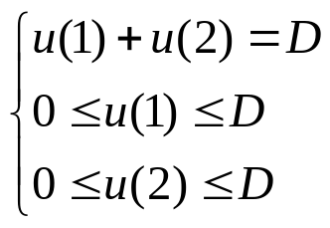


一、问题描述
仿真验证
约束条件为
首先编写M文件定义性能指标函数：
function f= twowork(u)
f=(u(1)^2)/2+u(2)^2;
而后调用fmincon()函数，求解满足性能指标的 和 ，其Matlab程序如下：

Slide 33
一、问题描述
仿真验证
运行结果如下：
最优负荷分配：u(1)=6.6;u(2)=3.3.
最小运行费用：J=32.67.
可见，采用Matlab计算的结果和动态规划方法的结果完全相同。
*****************MATLAB程序****************
%twodowork
D=9.9000;
Aeq=[1.0,1.0;0.0,0.0];Beq=[D,0.0]';
lb=[0.0,0.0]';ub=[D,D]';u0=[0.0,0.0]';
[u,Jmin]=fmincon('twowork',u0,[],[],Aeq,Beq,lb,ub);
disp('最优负荷分配：u(1),u(2)='),disp(u)
disp('最小运行费用：J='),disp(Jmin)
**********************************************

Slide 34
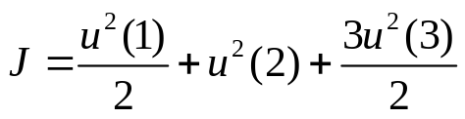
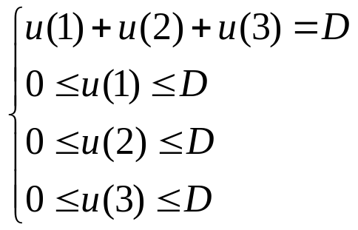
一、问题描述
仿真验证
(2) 三台工作
当三台发电机同时运行时，建立数学模型如下：
性能指标为
约束条件为

Slide 35
一、问题描述
仿真验证
首先编写M文件来定义性能指标函数，程序代码如下：
%指标函数
function f= extwo3works(u)
f=u(1)^2/2+u(2)^2+3*u(3)^2/2;
而后调用fmincon()函数，求解满足性能指标的、和，其程序如下：

Slide 36
一、问题描述
仿真验证
运行结果如下：
最优负荷分配：u(1)=5.4;u(2)=2.7;u(3)=1.8.
最小运行费用：J=26.73.
可见，采用Matlab计算的结果和动态规划方法的结果完全相同。
*****************MATLAB程序****************
%threedowork
D=9.9;
Aeq=[1,1,1;0,0,0;0,0,0];Beq=[D,0,0]';
lb=[0,0,0]';ub=[D,D,D]';u0=[0,0,0]';
[u,Jmin]=fmincon('threework',u0,[],[],Aeq,Beq,lb,ub);
disp('最优负荷分配：u(1),u(2),u(3)='),disp(u)
disp('最小运行费用：J='),disp(Jmin)
**********************************************

Slide 37
谢谢！

